Slide 1

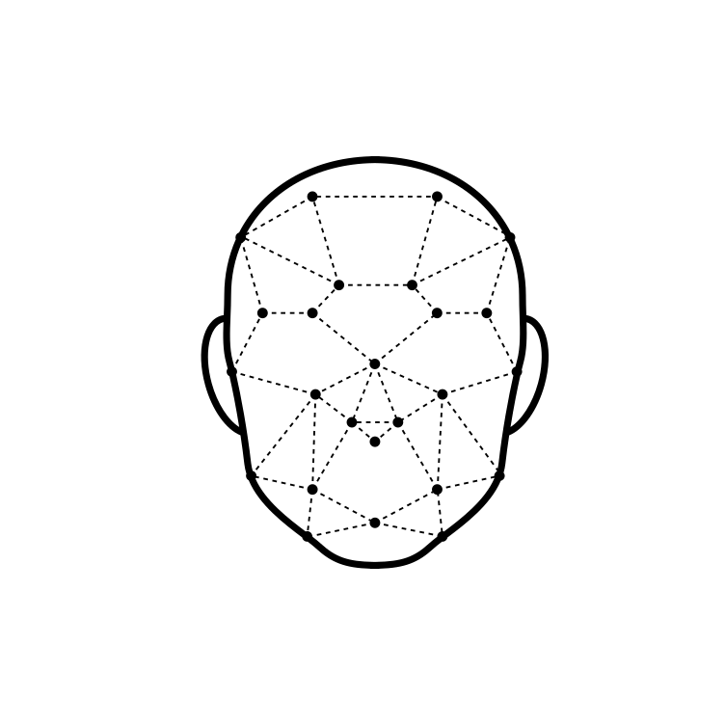
Face Recognition System using VGG, ResNet & GoogleNet Project 1
CV D - Alan Turing's Teams :
Satriaji Najha Darmawan
Tri Wahyu Prabowo
Nadya Novalina
Ricky Utama Kurnia
M. Furqon Kurnianto
Yurixa Sakhinatul Putri

Slide 2
Outline
Background & Problem Statement
Objective & Scope
Timeline
Data Collection & Preparation
Model Development
Training & Optimization
Results
Future Improvement
Conclusion

Slide 3
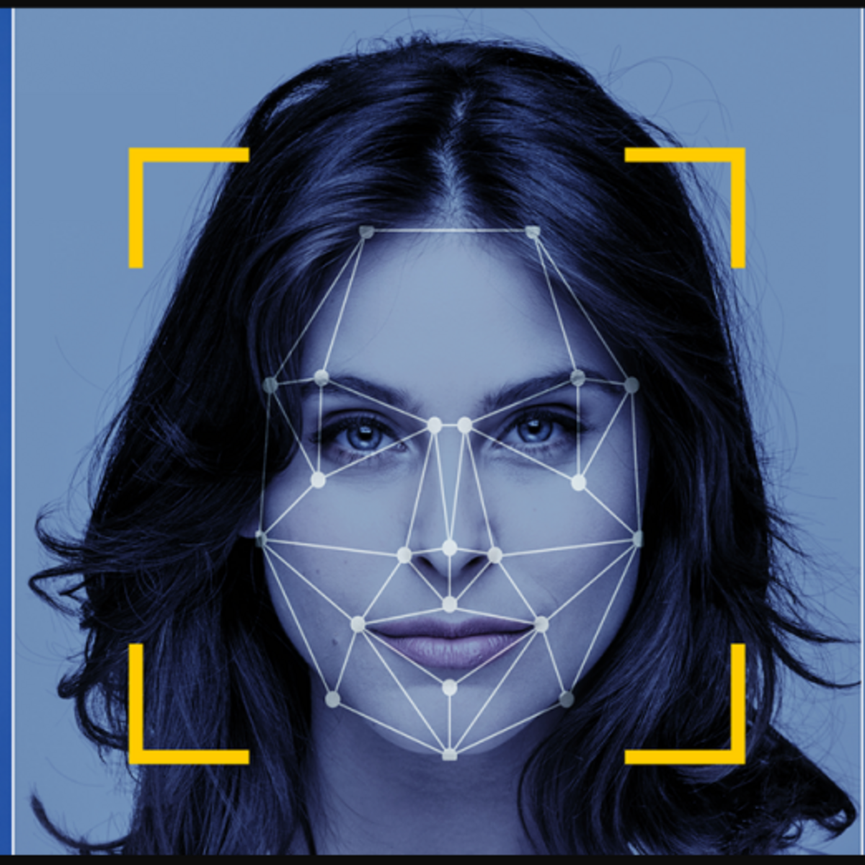
Background & Problem Statement
Background
Dalam era digital ini, analisis data semakin mendalam dan kompleks. Salah satu bidang yang mengalami perkembangan pesat adalah pemodelan deep learning, yang telah membuktikan keberhasilannya dalam berbagai tugas, termasuk klasifikasi gender.
Identifikasi gender dari data pengguna menjadi semakin penting dalam berbagai konteks, mulai dari pemasaran hingga pengembangan produk yang disesuaikan.
Pemodelan deep learning menawarkan pendekatan yang kuat dan adaptif untuk mengatasi tantangan ini, memungkinkan sistem untuk belajar pola yang kompleks dan non-linear dari data yang besar dan bervariasi.

Slide 4
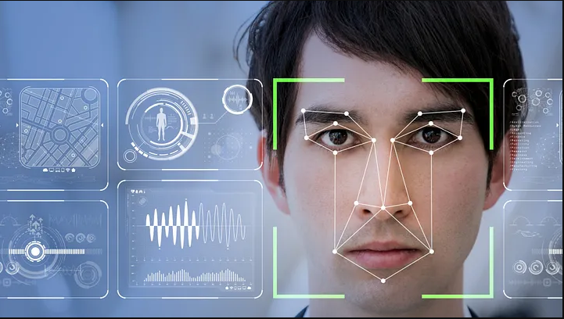
Background & Problem Statement
Problem Statement
Pemodelan deep learning menjanjikan solusi kuat untuk klasifikasi gender, namun menghadapi tantangan ketidakpastian representasi gender dan ketidakseimbangan dataset. Variasi budaya/ras cukup sulit untuk diatasi, sementara ketidakseimbangan dataset dapat menyebabkan bias.
Dalam presentasi ini, kita akan eksplorasi upaya untuk mencapai klasifikasi gender yang lebih akurat melalui pemodelan deep learning.

Slide 5

Objectives & Scope
Objectives
Melakukan eksperimen pengenalan wajah menggunakan algoritma VGG-19, VGG-16., ResNet-50, ResNet-101 dan GoogleNet
Scope
Output akhir ialah mengevaluasi dan membandingkan algoritma terbaik

Slide 6
Timeline
Activity | Week I |  |  |  |  |  |  | Week II |  |  |  |  |  |  | PIC / Responsible
 | 28-Oct | 29-Oct | 30-Oct | 31-Oct | 01-Nov | 02-Nov | 03-Nov | 04-Nov | 05-Nov | 06-Nov | 07-Nov | 08-Nov | 09-Nov | 10-Nov
Data Cleaning and Storing |  |  |  |  |  |  |  |  |  |  |  |  |  |  | Aji
Data analytics |  |  |  |  |  |  |  |  |  |  |  |  |  |  | All
Build Augmentation and Interpreted |  |  |  |  |  |  |  |  |  |  |  |  |  |  | All
Model Building (VGG19) |  |  |  |  |  |  |  |  |  |  |  |  |  |  | Aji
Model Building (VGG16) |  |  |  |  |  |  |  |  |  |  |  |  |  |  | Wahyu
Model Building (ResNet50) |  |  |  |  |  |  |  |  |  |  |  |  |  |  | Nadya
Model Building (ResNet101) |  |  |  |  |  |  |  |  |  |  |  |  |  |  | Aji
Model Building (GoogleNet) |  |  |  |  |  |  |  |  |  |  |  |  |  |  | Yurixa
Evaluation |  |  |  |  |  |  |  |  |  |  |  |  |  |  | All
Making PPT / Report |  |  |  |  |  |  |  |  |  |  |  |  |  |  | All

Slide 7
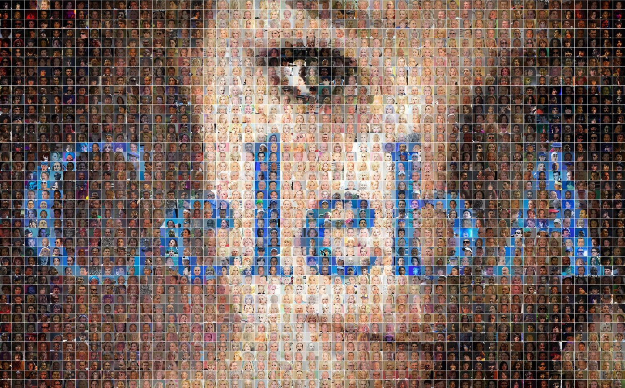
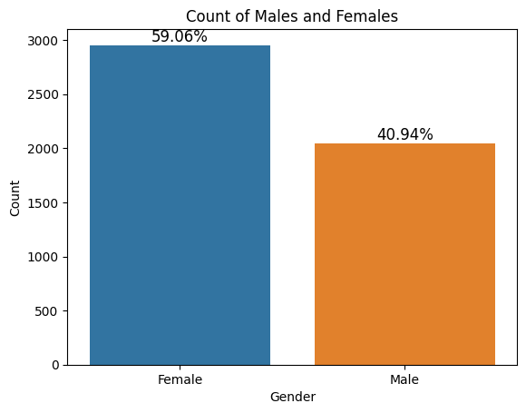
Data collection & Preparation
Dataset diambil dari CelebA (Celebrity Faces Attributes)
Distribusi kelas pada Dataset yang diproses
Format Data
Dataset merupakan kumpulan data gambar wajah selebriti yang terdiri dari 200 ribu gambar wajah dari
lebih dari 10 ribu selebriti yang berbeda, dengan 40 list attribute
Pemihan Attribute
Dalam pemrosesan kami menyaring data sebanyak 5000 gambar dengan attribute ‘Male’ yang merepresentasikan kelas Male dan Female.

Slide 8
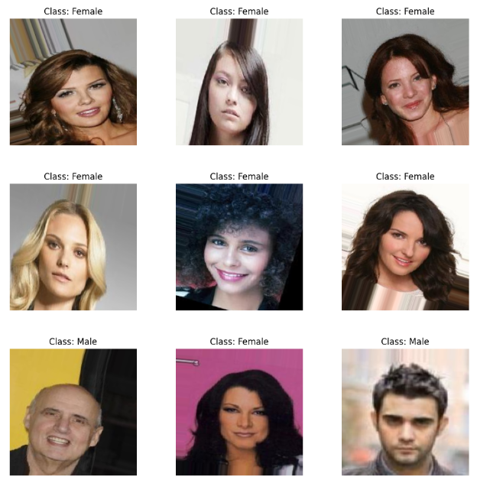
Data collection & Preparation
Sample Images
Data Splitting
80%
Data Training
(80% training (3200 Gambar) & 20% validasi (800 Gambar)
CelebA Dataset
(5000 Gambar)
20%
Data Testing
(1000 Gambar)

Slide 9
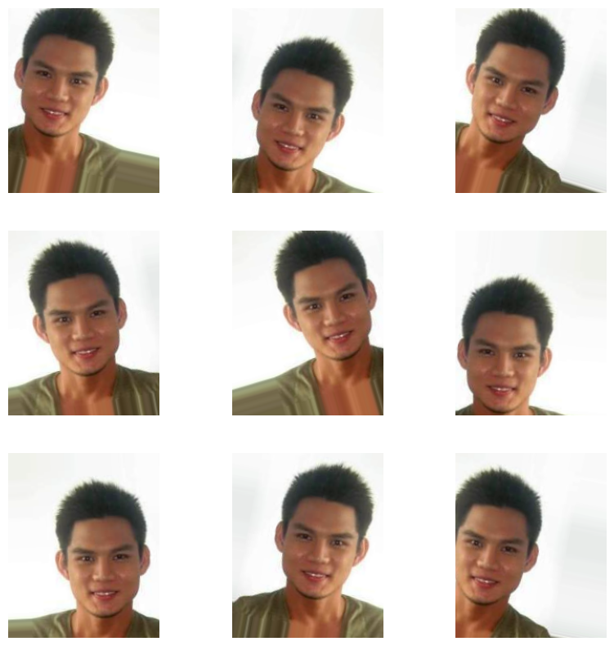
Data collection & Preparation
Data Augmentation :
rescale=1.0 / 255 (Normalization)
rotation_range=20
width_shift_range=0.2
height_shift_range=0.2
horizontal_flip=True
validation_split=0.2

Slide 10

Model Development
Base Model :
VGG19
VGG16
ResNet50
ResNet101
GoogleNet (Kaggle Model)
Hyperparameter :
Optimizer: Adam
Learning rate: 0.0001
Image Size: 218 x 178
Batch Size: 32
Epoch : 25
Callbacks: Early Stopping, Model Checkpoint
Loss Function : Binary Crossentropy
Metrics : Accuracy
Learning Model :
Fine Tuning
Transfer Learning
Class Weight (Imbalance Data):
Female : 0.833
Male : 1.25

Slide 11
Model Development
Base Model :
VGG19
VGG16
ResNet50
ResNet101
GoogleNet (Kaggle Model)
Struktur model:
model = models.Sequential()
model.add(base_model)
model.add(layers.Flatten())
model.add(layers.Dense(256, activation='relu'))
model.add(layers.Dropout(0.5))
model.add(layers.Dense(1, activation='sigmoid'))

Slide 12
Training & Optimization
No. | Model | Fine Tuning |  |  | Transfer Learning
 |  | Epoch (early stopping) | Validation Accuracy | Training Time(s) | Epoch (early stopping) | Validation Accuracy | Training Time(s)
1. | VGG-19 | 17 | 97.25 % | 1123 | 17 | 89.62 % | 933
2. | VGG-16 | 13 | 97.00 % | 808 | 15 | 89.50 % | 771
3. | ResNet-101 | 19 | 95.87 % | 1922 | 8 | 62.75 % | 480
4. | ResNet-50 | 16 | 97.00 % | 1088 | 25 | 65.12 % | 1368
5. | GoogleNet | 15 | 97.12 % | 830 | 22 | 91.12 % | 1083

Slide 13
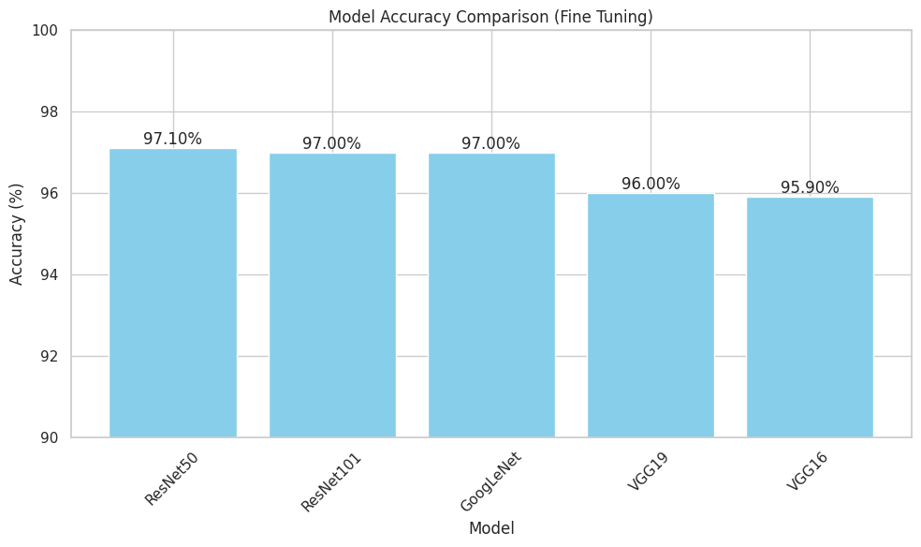
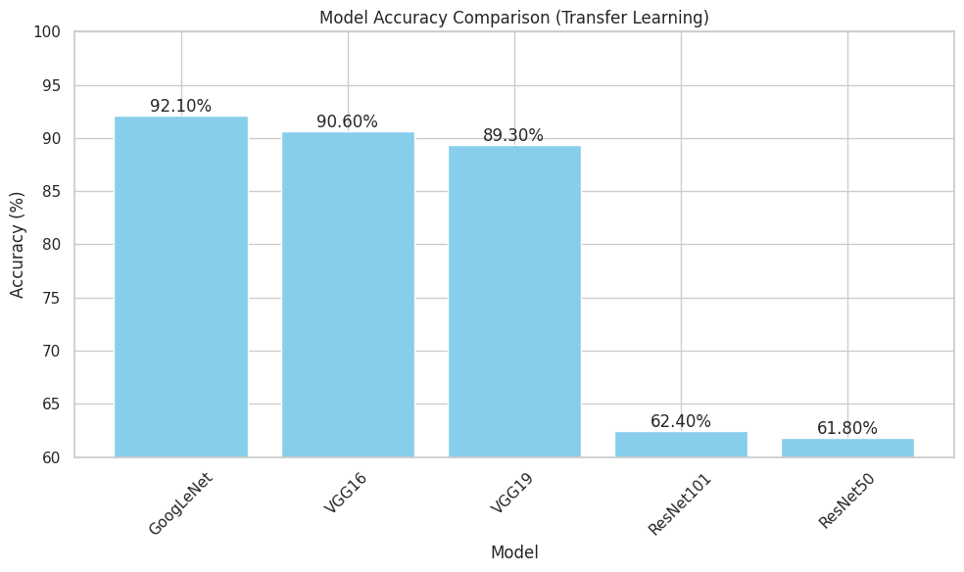
Results
TEST RESULTS

Slide 14
Inference Time
Fine Tuning :
VGG19 : 12 s
VGG16 : 12 s
ResNet50: 13 s
ResNet101: 12 s
GoogleNet: 14s
Transfer Learning :
VGG19 : 17 s
VGG16 : 15 s
ResNet50: 14 s
ResNet101: 13 s
GoogleNet: 12s

Slide 15
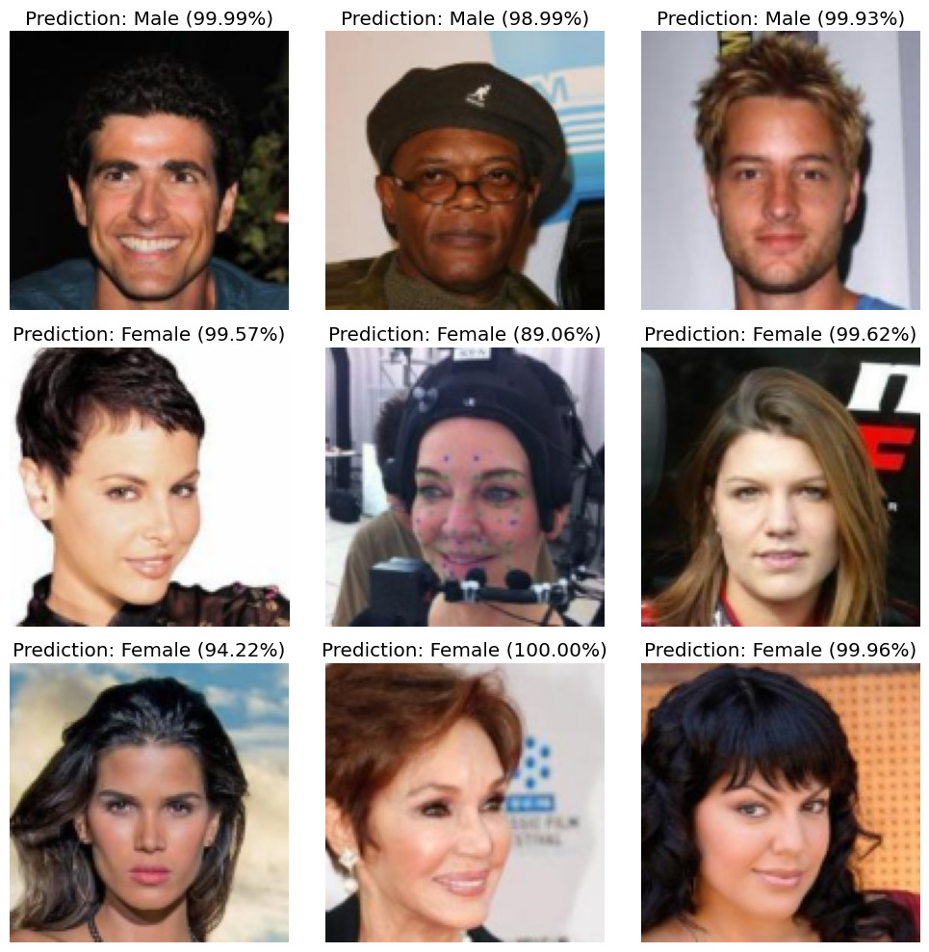
Prediction Results on Test Data

Slide 16
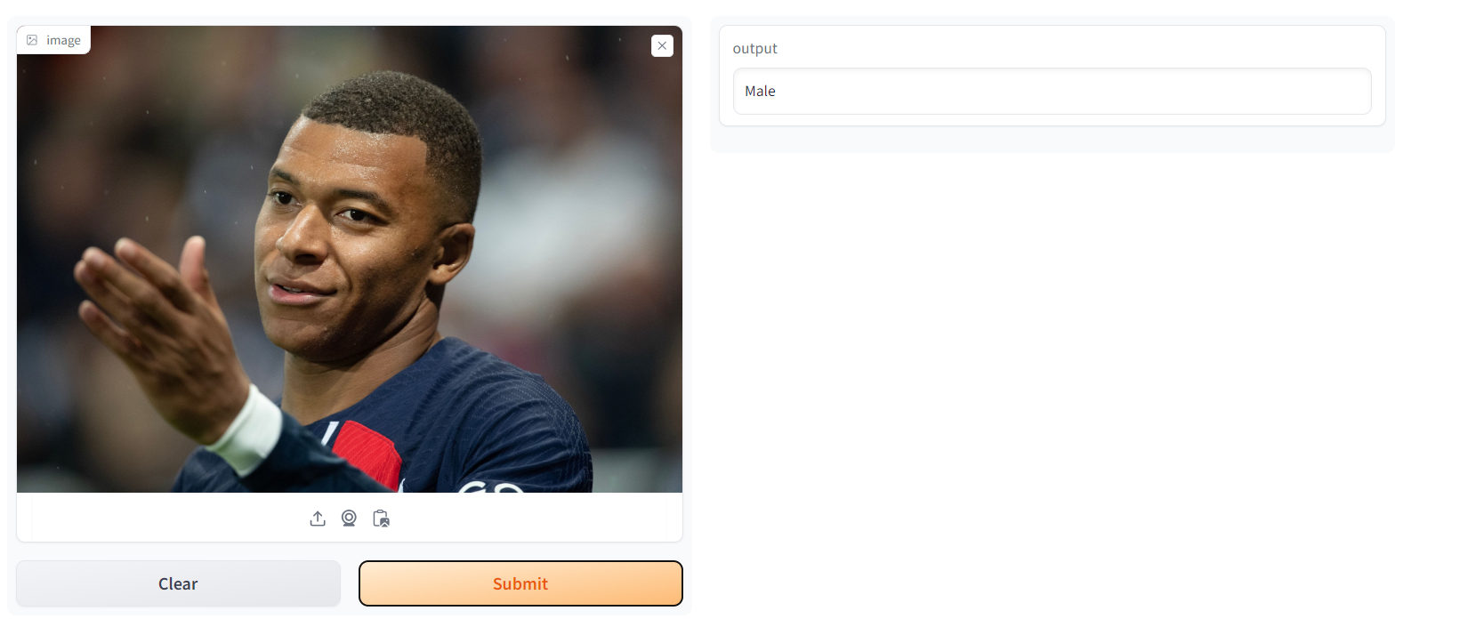

Real World Application (Deployment)
Deploy using Gradio in HuggingFace
https://s.id/GenderRecog

Slide 17
Future Improvements
Untuk perbaikan di masa mendatang, kami memiliki
beberapa saran :
Variasi dataset dapat ditambah seperti perempuan yang mengenakan hijab karena model seringkali salah dalam memprediksi gambar perempuan berhijab sebagai laki-laki (“Male”)
Memperbanyak gambar wanita dengan bentuk rambut laki-laki
Mencoba beberapa hyperparameter lain untuk menghasilkan hasil training yang lebih optimal
Melakukan proses augmentasi berupa perubahan highlight dan kontras agar model dapat bekerja pada ruangan yang minim cahaya dengan lebih baik
Alangkah lebih baik pelatihan menggunakan GPUs yang lebih mumpuni agar mempercepat waktu training dan efisiensi waktu dalam pengembangan

Slide 18
Conclusion
Terdapat 2 model terbaik yaitu ResNet50 dan ResNet101
Hal ini dikarenakan kedua model tersebut memiliki akurasi di atas 97% dengan selisih hanya 0.10 % saja
Selisih inference time (Per 32 batch) kedua tersebut hanya 1 detik dengan ResNet50 13 s dan ResNet101 12 s

